Slide 1
온라인 솔루션
플리마켓 제안

Slide 2







네팔의 현 상황 및 문제 파악
Online
체계적인 거래 시스템

Slide 3
제안
네팔의 소상공인들이 같은 시간, 같은 장소에 다 같이 모여 제품을 판매할 수 있는 직거래 장터를 만들자!

Slide 4
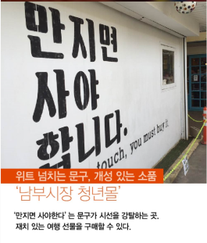
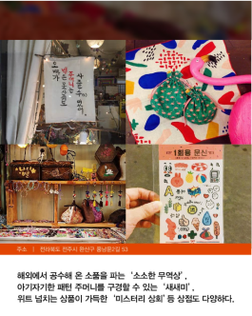
예시
전주 남부시장 청년몰
차이점
임시적이고 유동적인 자리에서 한 달에 한번 정도 꾸준히 소비자와 판매자가 만날 수 있는 마켓을 형성하고자 한다.
다양하고 이색적인 아이디어를 판매중

Slide 5
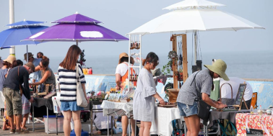
제주 플리마켓
벨롱장
배울점
입소문을 통해 활성화 되었고,
초반에는 매달 5일, 20일에 열려 평일과 겹치는 날이면 가기가 힘든 시스템이었으나
열리는 요일을 토요일로 지정하면서부터 관광객은 물론 제주도민까지도 모두가 함께 구경 갈 수 있는 플리마켓으로 형성

Slide 6
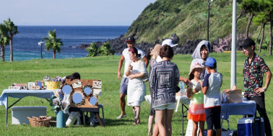
제주 플리마켓
멘도롱장
배울점
주변에 카페와 식당, 편의점 등도 다양하게 분포.편리성도 뛰어난 곳으로
제주시와도 가까워 접근성이 좋은 장소

Slide 7
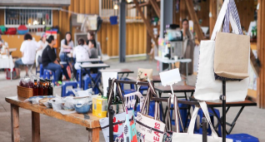
제주 플리마켓
트멍장터
배울점
서귀포 향토오일시장에서 만나볼 수 있으며,
기존 전통시장의 고유한 특성을 간직하면서도
문화 공연 등 다양한 볼거리,
즐길 거리가 더해진 복합 공간

